Slide 1
Котячий мир
Акселератор
АгроТехноУнивер. Осень 2023
Наставник: Сивкова Т. Н.
Технологическое направление:
Нано-, био-, информационные, когнитивные технологии.

Slide 2
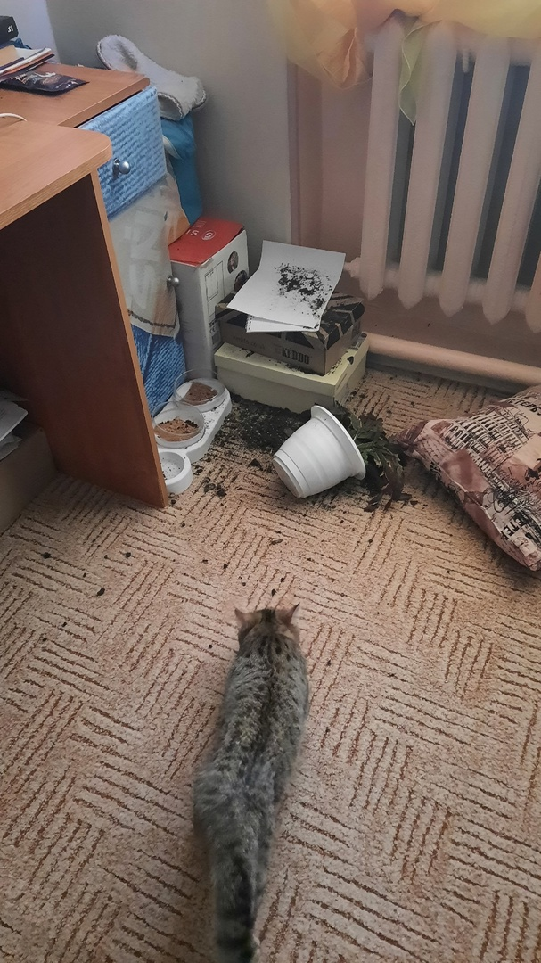
Пользователь и его проблема
Владельцы котят, которые не могут достаточно много времени уделять своим питомцам, могут приобрести наш продукт, предотвращая разрушение дома, проблем со здоровьем питомца, а также поведенческие дефекты, волнение и тревогу хозяина.

Slide 3
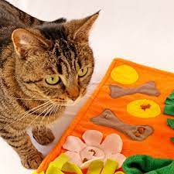
Решение
Наша команда решила разработать специальный коврик для котят, который будет выполнять в свою очередь сразу несколько функций:
Развлекательный;
Антистресс;
Развивающий;
нюхательный, для развития органов чувств.

Slide 4
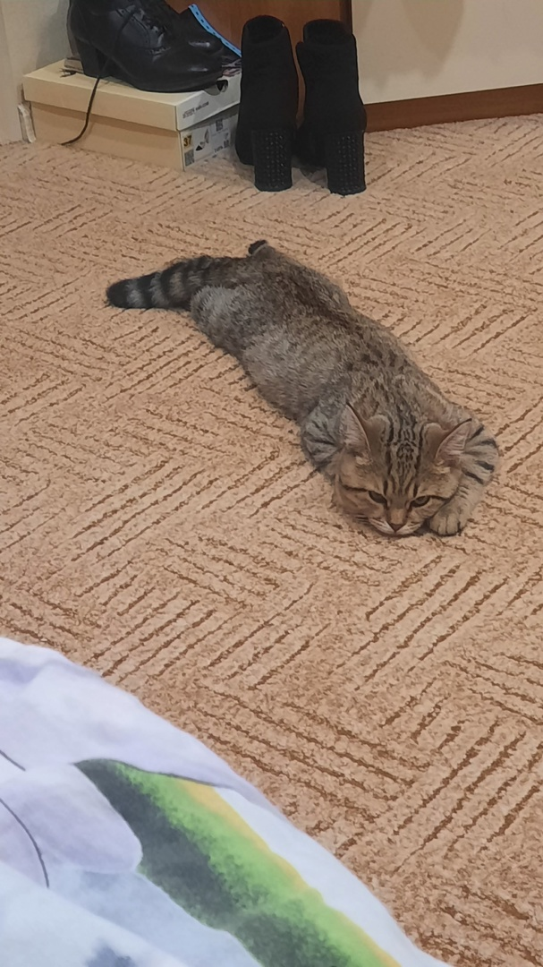
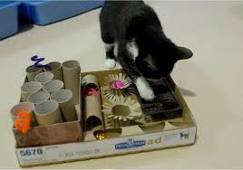
Аналоги решения
В отличие от альтернатив, наш продукт лучше тем, что он компактный , портативный, адаптирован именно для котят, экологичный и бюджетный.

Slide 5
Заинтересованные стороны (стейкхолдеры)
Помимо основного пользователя (которому, вероятно, нет дела до игрового ковра для котят), возможно, будут заинтересованы следующие группы:
1. Производители игровых ковров для котят: они могут быть заинтересованы в новых идеях дизайна и материалах, которые могут улучшить их продукцию.
2. Оптовые и розничные продавцы товаров для животных: они будут заинтересованы в продаже игровых ковров для котят.

Slide 6
Ключевые выводы из исследования
Для описания выводов мы использовали методику 5W
What (что) – описание конкретных свойств товара/услуг - Игровые коврики для котят обычно имеют следующие свойства:
– Размер: игровые коврики могут быть разных размеров, от маленьких для котят до больших для взрослых кошек.
– Материал: коврики могут быть изготовлены из различных материалов, мы будем использовать различную ненужную одежду.
– Дизайн: коврики могут иметь различные дизайны, включая принты с изображением кошек, лабиринты и другие элементы, которые привлекают внимание котят.
Who (кто) – характеристика потенциального клиента - Заботливые владельцы котят, которые хотят обеспечить своим питомцам безопасное и интересное место для игр.
Why (почему) – чем руководствуется потребитель при выборе товара или услуги - При выборе игрового коврика для котят потребитель может руководствоваться следующими критериями:
– Безопасность: коврик должен быть изготовлен из нетоксичных материалов и иметь противоскользящее покрытие.
– Размер: коврик должен быть достаточно большим, чтобы котенок мог свободно передвигаться по нему и играть.
– Дизайн: коврик должен быть ярким и привлекательным для котят, чтобы они проводили на нем больше времени.
– Цена: стоимость коврика должна быть доступной для большинства потребителей, примерно 800-1500 рублей.
When (когда) – время совершения покупки - Время совершения покупки игрового коврика для котят зависит от многих факторов, таких как доступность товара, бюджет покупателя и удобство покупки. Некоторые покупатели могут совершить покупку сразу же, как только увидят подходящий товар, в то время как другие могут отложить покупку до тех пор, пока не сравнят цены и не изучат отзывы о разных моделях.
Where (где) – место продажи товара/услуг - Игровые коврики для котят можно приобрести в зоомагазинах, интернет-магазинах и на различных торговых площадках.

Slide 7
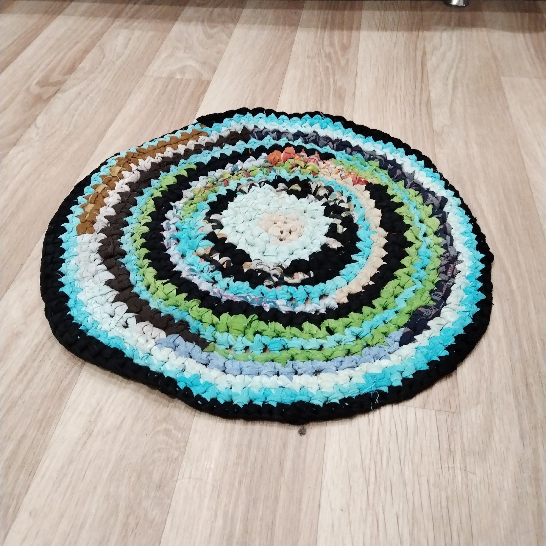
Результаты исследования: Прототип разработки

Slide 8
Промежуточный итог:
Наш продукт помогает. Наш игровой коврик для котят помогает владельцам котят заботиться о своих питомцах. Он обеспечивает безопасное и интересное место для игр, что помогает котенку развиваться и получать удовольствие от жизни. Кроме того, игровой коврик может помочь привлечь внимание котенка к определенным предметам или действиям, что может быть полезно для обучения и воспитания питомца.
Решает проблемы: 1. Недостаток места для игр: маленькие котята очень активны и им нужно много места для бега и прыжков.
2. Опасность мебели и других предметов: маленькие котята могут пораниться, если будут играть с мебелью или другими предметами в доме.
3. Недостаток игрушек: многие игрушки для котят слишком большие или тяжелые для маленьких котят.
4. Сложность в обучении: маленькие котята труднее поддаются обучению, чем взрослые кошки.
И в отличии от конкурентов, наш коврик будет экологичен т.к. мы будет производить его из старой одежды, дешевизна, красочность и возможность изготовление под заказ.

Slide 9
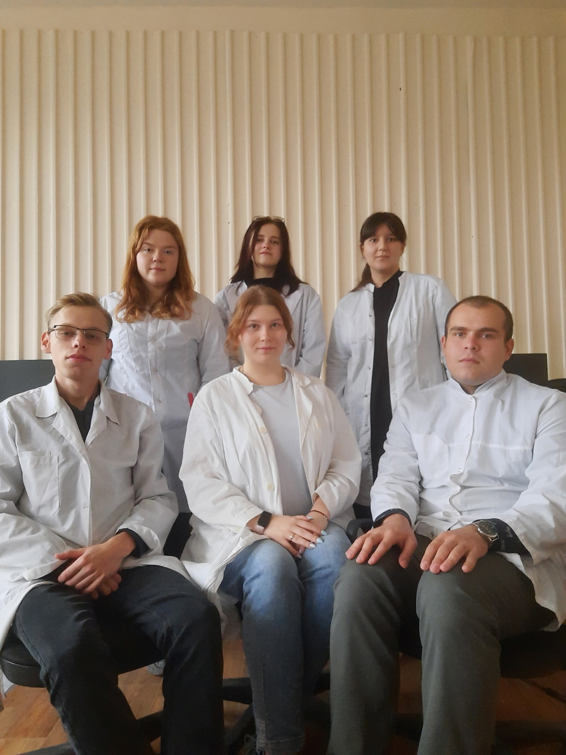
Команда
Батуева София Игоревна.
Оборина Ирина Евгеньевна.
Ризванова Айгиза Рависовна.
Трегубов Данил Сергеевич.
Козлова Кристина Викторовна.
Батенков Юрий Александрович.

Slide 10
Вопросы к экспертам
Хотели бы вы приобрести наш продукт?
Есть ли у вашего питомца развивающие или развлекательные игрушки?
Какую приблизительную сумму вы готовы потратить на игрушки подобного типа для своих животных ?
При выборе игрушек для животных на какой показатель вы смотрите в первую очередь ? Цена / качество / срок службы / интерес питомца ?
Важна ли для вас при покупке новых игрушек экологичность данной продукции?

